Slide 1
jQuery
Conhecendo o jquery
Prof. Máyra C. Vaz Meruoca

Slide 2
O que é jQuery?
O jQuery é uma biblioteca JavaScript rápida, pequena e rica em recursos.
Ele torna as coisas como passagem e manipulação de documentos HTML, manipulação de eventos e animação muito mais simples, com uma API fácil de usar que funciona em vários navegadores.
Com uma combinação de versatilidade e extensibilidade, a jQuery mudou a forma como milhões de pessoas escrevem JavaScript.
Teve sua primeira versão lançada em 2005 por John Resig, é uma biblioteca de código aberto que utiliza a licença MIT em seu código-fonte.

Slide 3
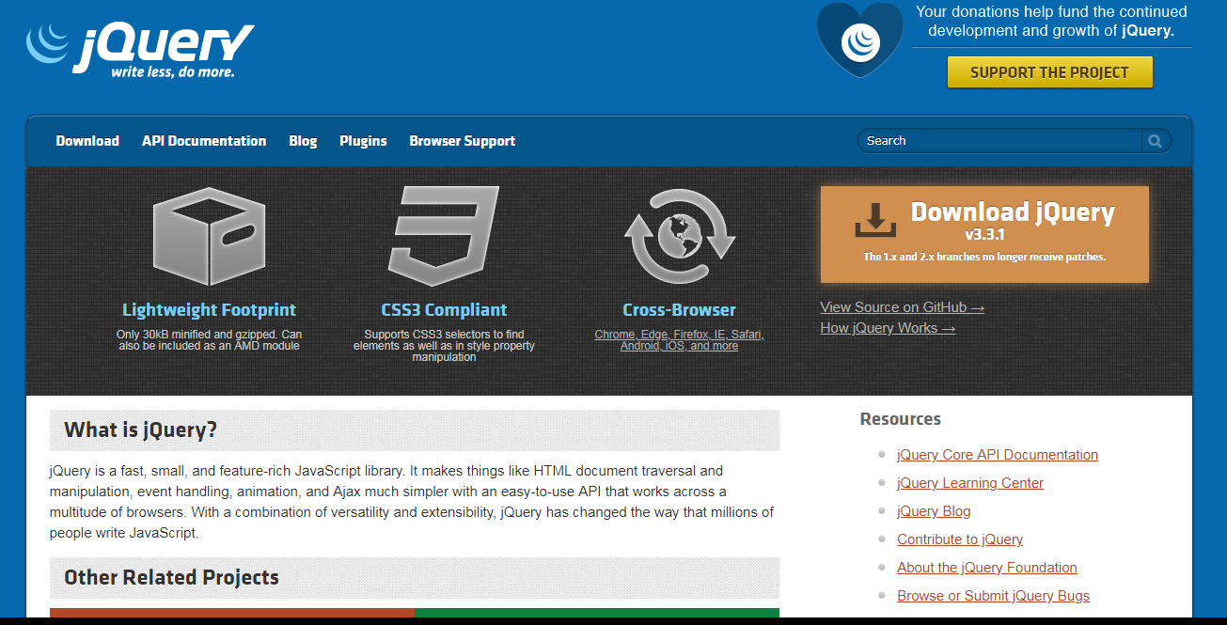
Baixando a biblioteca jQuery
Acesse o site e clique no botão laranja “Download jQuery”.
Ao clica no botão para download a janela a seguir será mostrada, clique no link “Download the compressed, production jQuery 3..5”.
Baixe este arquivo para uma pasta no seu PC, mas devemos colocar uma cópia dele nas pastas onde irá criar sua(s) página(s) que irá(ão) usar jQuery.

Slide 4
Anexando a biblioteca jQuery em suas páginas
É muito simples anexar a bibliote jQuery em nossas página, podemos inclusive anexar a biblioteca que baixamos ou a biblioteca online.
Para anexar a biblioteca que baixamos basta usar a tag <script> com o parâmetro “src” apontando para o arquivo.

Slide 5
Anexando a biblioteca jQuery em suas páginas
Veja a seguir uma página com código HTML básico onde anexamos a biblioteca jQuery que baixamos.
<html>
<head>
<script src=“jquery/jquery-3.5.1.min.js"></script>
</head>
<body>
</body>
</html>

Slide 6
Caso você não queira baixar e prefira usar a biblioteca online basta usar um dos paths a seguir:
Google CDN -> https://ajax.googleapis.com/ajax/libs/jquery/3.3.1/jquery.min.js
Microsoft CDN -> http://ajax.aspnetcdn.com/ajax/jQuery/jquery-3.3.1.min.js
*CDN (Content Delivery Network).
Veja o exemplo do código com o uso da biblioteca online.
<html>
<head>
<script src = "https://ajax.googleapis.com/ajax/libs/jquery/3.3.1/jquery.min.js">
</script>
</head>
<body>
</body>
</html>

Slide 7
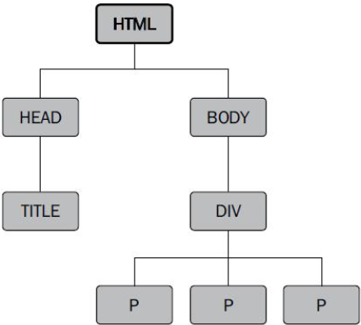
Estrutura do DOM
<html>
<head>
<title>JQuery</title>
</head>
<body>
<div>
<p>Programação Web</p>
<p>JavaScript</p>
<p>jQuery</p>
</div>
</body>
</html>

Slide 8
Sintaxe e Seletores jQuery
jQuery tem uma sintaxe bem específica e bem definida, fácil de identificar e se acostumar.
Veja a sintaxe básica: $(seletor).ação()
Onde:
$ = jQuery
seletor = Elemento que será manipulado
ação = Uma ação a ser executada com o elemento (Evento, Função)
É muito simples a forma de selecionar os elementos pelo jQuery, podemos selecionar tags HTML, propriedades CSS e elementos específicos através do ID, observe a tabela a seguir.

Slide 9
Tipo de seletor | CSS | jQuery | Descrição
<tag> | p{ } | $(‘p’) | Seleciona todas as tags <p> do documento.
ID | #id_do_elemento{ } | $(‘#id_do_elemento’) | Selecione um elemento específico no documento, selecione pelo ID.
Classe | .nome_da_classe{ } | $(‘.nome_da_classe’) | Selecione todos os elementos no documento que usem a classe indicada.

Slide 10
Podemos entender o operador $ como uma forma simples de dizer jQuery, assim vamos considerar que uma expressão jQuery será formada de duas partes, o que será manipulado (selecionado) e como será manipulado, na tabela acima vimos três formas de informar o que será manipulado, selecionar elementos por tag $(‘tag’), selecionar elementos por ID $(‘#ID’) e selecionar elementos por classe CSS $(‘.classe’).
Assim as duas linhas de códigos a seguir são exatamente iguais, portanto geram o mesmo resultado final.
$("p").css("background-color","#F88");
jQuery("p").css("background-color","#F88");

Slide 11
Executando código jQuery
Vamos ver na prática....
Crie uma pasta chamada 7– Conhecendo jQuery
Crie um arquivo novo e o salve como Ex1.html, depois implemente o código a seguir.

Slide 12
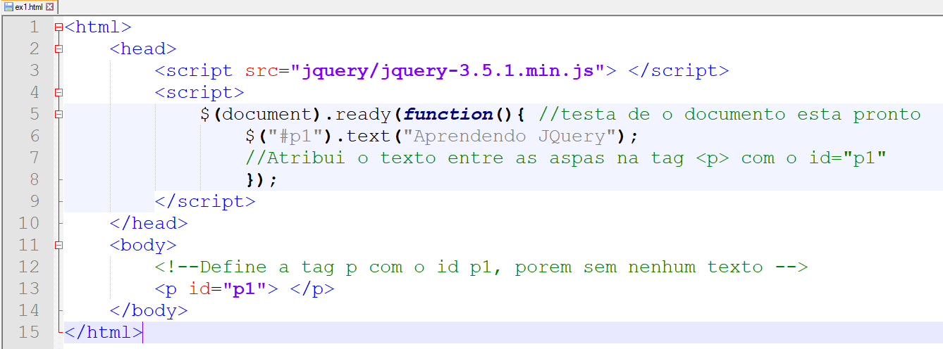

Slide 13
Exemplo 2
Vamos fazer mais um exemplo...
Crie um novo arquivo e o salve com o nome Ex2.html
Digite o seguinte código.

Slide 14
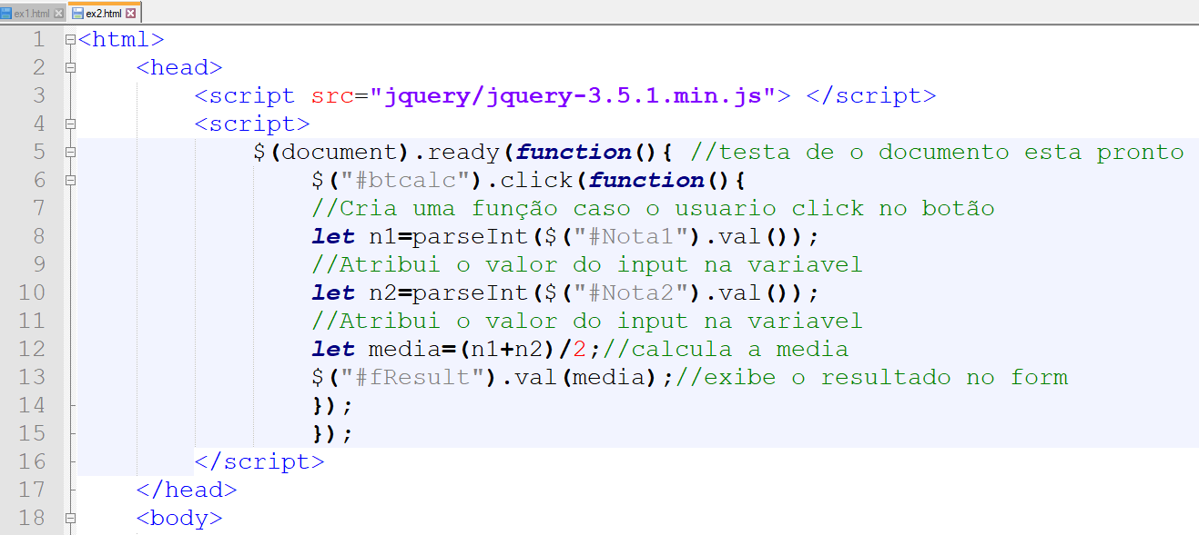

Slide 15
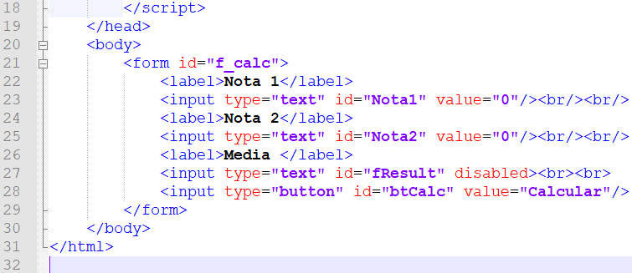

Slide 16
Eventos
Basicamente um evento representa o exato momento que uma determinada ação do usuário ocorre, cliques com o mouse, teclas pressionadas, página redimensionada ou carregada são algumas ações que são interceptadas por eventos em jQuery.
O mais interessante é que podemos interceptar estes eventos e executar comandos quando são ocorridos.
Anteriormente vimos como interceptar o evento “ready” que é disparado quando a página terminou de ser carregada, agora vamos ver mais alguns eventos.

Slide 17
Click
Evento disparado quando se aplica um clique com o botão do mouse sobre o elemento.
No exemplo ao clicar na div com o botão esquerdo do mouse será mostrado uma caixa de texto do tipo alert.

Slide 18
Exemplo 3
Vamos ver na prática...
Abra seu editor e crie um novo arquivo.
Salve na pasta criada com o nome Ex3.html.
Digite o código do exemplo.

Slide 19
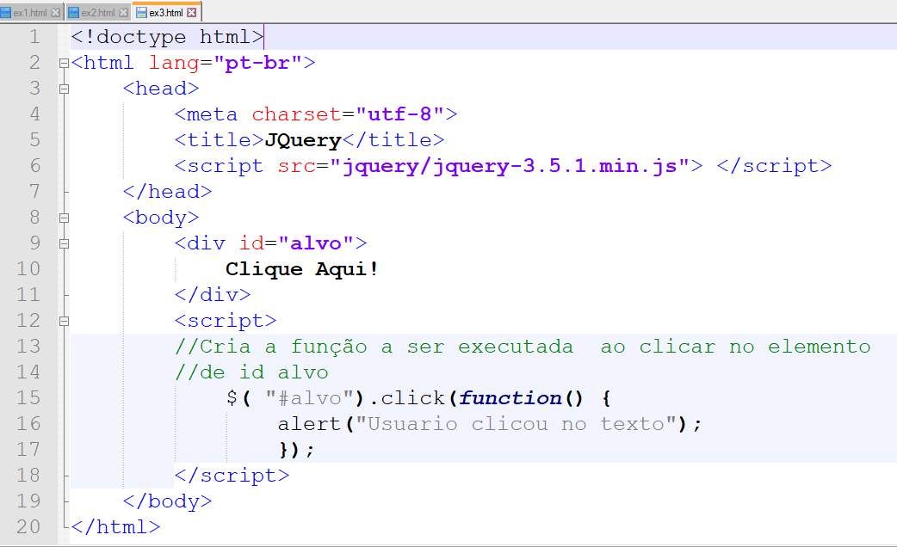

Slide 20
dblclick
Evento é bem parecido com o anterior,
Porém é disparado quando se aplica um clique duplo com o botão do mouse sobre o elemento.
No exemplo ao aplicar um clique duplo na div com o botão esquerdo do mouse será mostrado uma caixa de texto do tipo alert.

Slide 21
Exemplo 4
Vamos ver na prática...
Crie um novo arquivo.
Salve na pasta criada com o nome Ex4.html
Digite o código do exemplo.

Slide 22
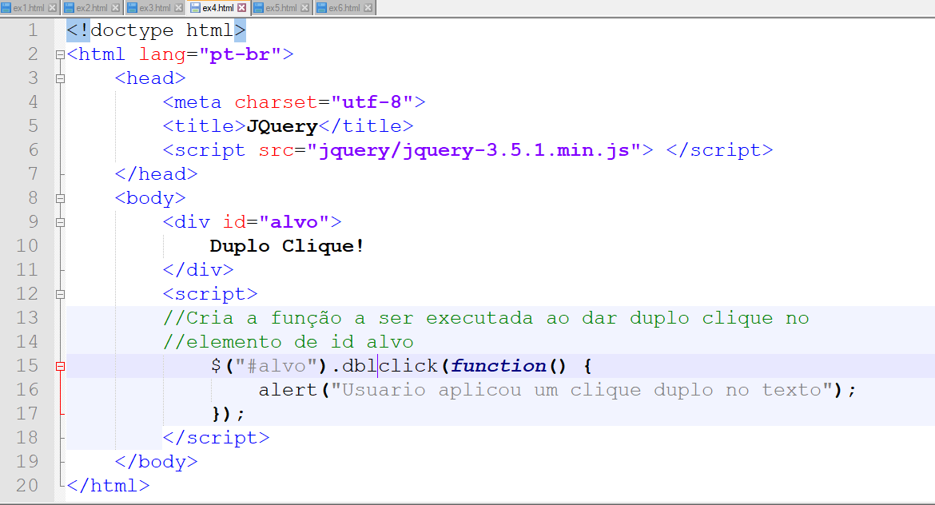

Slide 23
mouseenter e mouseleave
O evento mouseenter é disparado quando se posiciona o cursor do mouse sobre o elemento.
E o evento mouseleave é disparado quando o mouse sai de cima do elemento.
No nosso exemplo enquanto o mouse estiver posicionado sobre a div aparecerá “Mouse foi posicionado sobre a div” e ao tirar o foco do mouse da divi vemos a mensagem “Mouse saiu de cima da div”.

Slide 24
Exemplo 5
Vamos ver na prática...
Crie um novo arquivo.
Salve na pasta criada com o nome Ex5.html
Digite o código do exemplo.

Slide 25
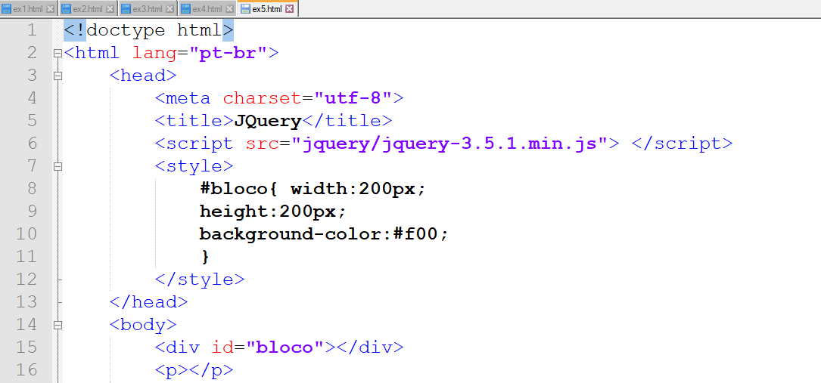

Slide 26
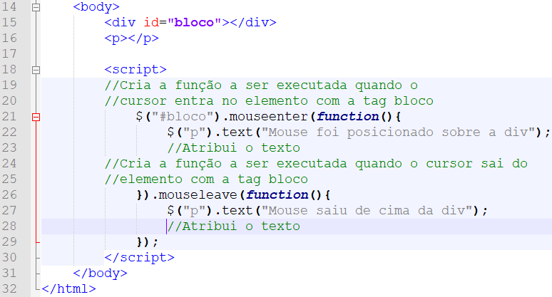

Slide 27
Utilizando CSS
Podemos utilizar CSS junto do jQuery, basta chamar o CSS no objeto que desejamos modificar:
$("#corpo").css({backgroundColor:"white", color:"black"});
Assim podemos combinar qualquer um dos eventos anteriores para aplicar um estilo em algum objeto da nossa pagina.

Slide 28
Exemplo 6
Vamos ver na prática...
Crie um novo arquivo.
Salve na pasta criada com o nome Ex6.html
Digite o código do exemplo.

Slide 29
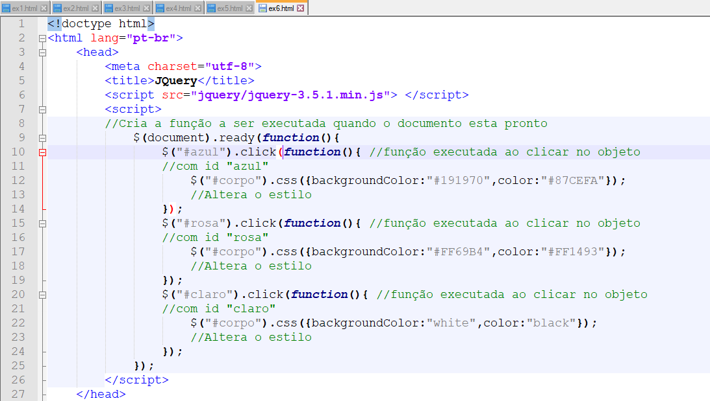

Slide 30
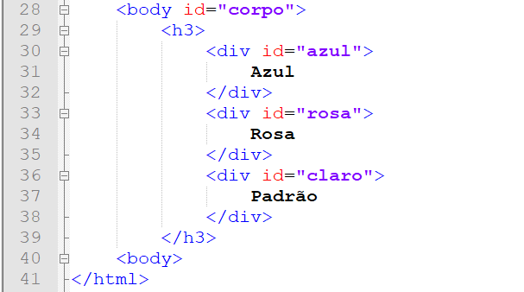

Slide 31

Desafio
Crie uma aplicação que possua um formulário, onde receba dois números e ao clicar no botão Soma realize o calculo e escreva o resultado no documento.
Crie uma aplicação que possua um formulário, onde receba o nome e duas notas de um aluno, e ao clicar no botão calcular exiba a média e a situação do aluno no formulário. Situação: Se a média for maior ou igual 7 está aprovado, senão está reprovado.

Slide 32
Desafio
Crie uma aplicação que possua uma div com a frase Tema Dark e outra com Tema Ligth. Ao clicar em dark o fundo deve ficar preto com a letra branca e a fonte Algerian. Ao clicar em ligth o fundo deve ficar branco com a letra preta e a fonte Gigi.
Crie uma aplicação que possua um formulário, onde receba o nome e duas notas de um aluno, e ao clicar no botão calcular exiba a média e a situação do aluno no formulário ambas com a cor adequada.
Situação: Se a média for maior ou igual 7 está aprovado - Verde.
Se a média for menor que 5 reprovado - Vermelho.
Senão Recuperação – Laranja.

